Slide 1
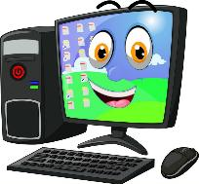
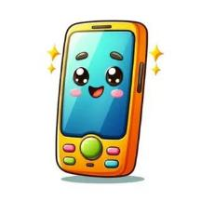
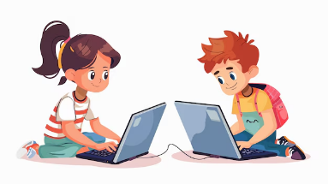
«Я знаю, как пользоваться интернетом»

Slide 2
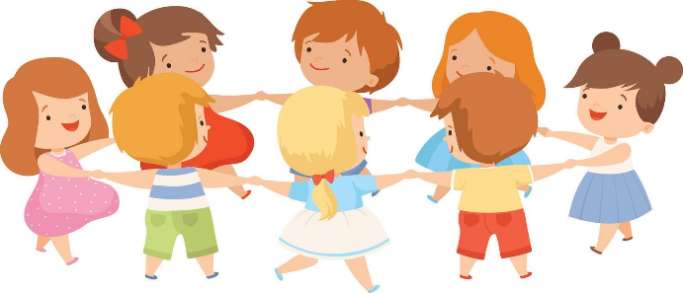
Ритуал приветствия «Волшебный круг»

Slide 3
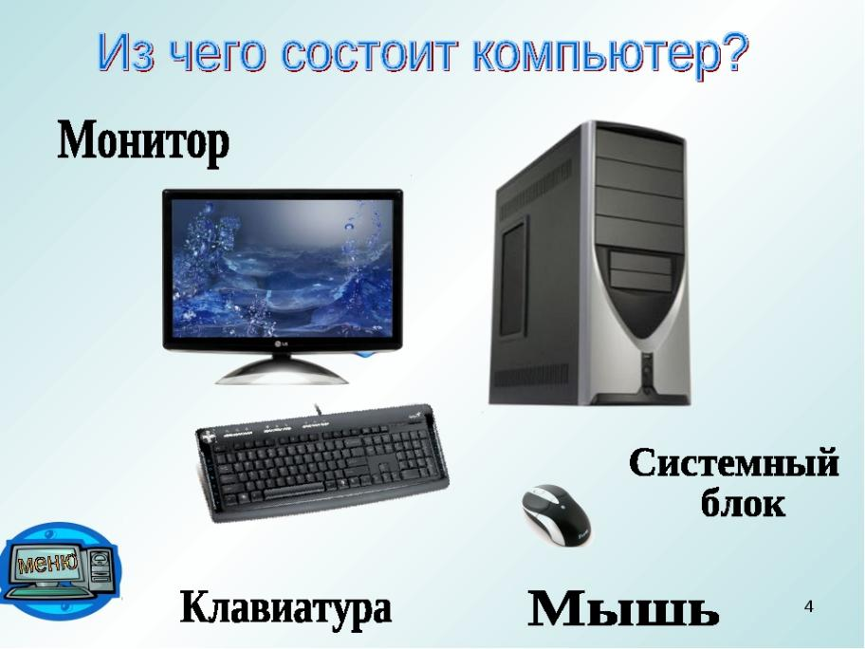


Slide 4


Slide 5
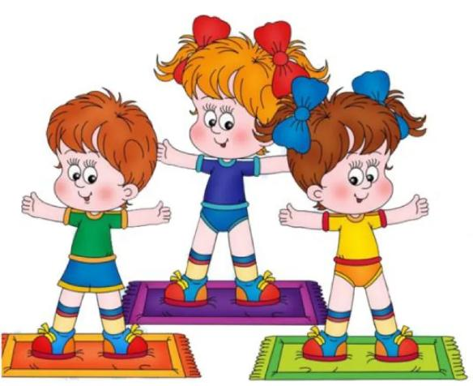
Физкультминутка

Slide 6
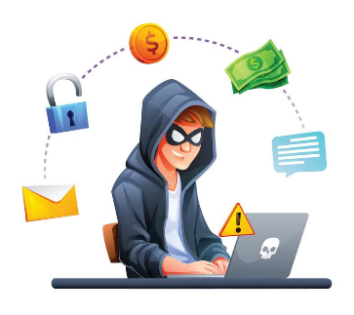
Правила использования телефона и интернета
Правило первое «Осторожно Обманщики, не называть свое имя в сети». Правило второе «Агрессивные и злые игры».

Slide 7
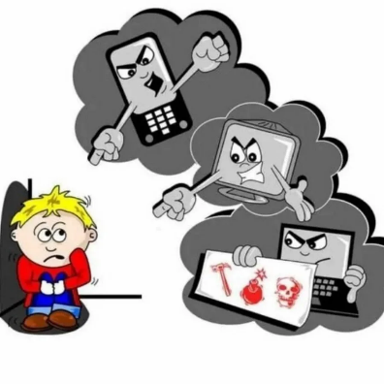
Правило третье - посещение сайтов, соответствующих вашему возрасту, не посещать сайты, которые содержат агрессию, злость, грубость;

Slide 8
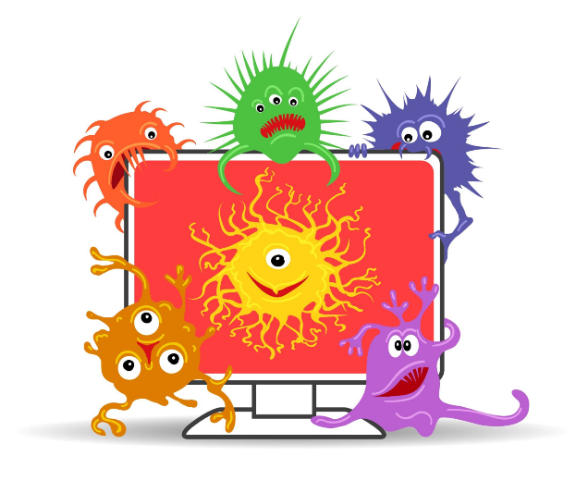
Правило четвертое «Вирусы»

Slide 9
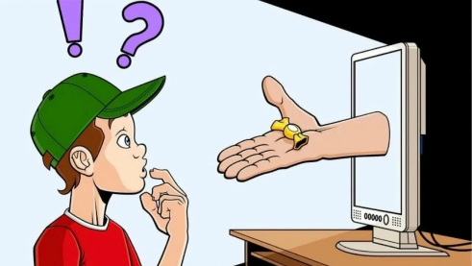
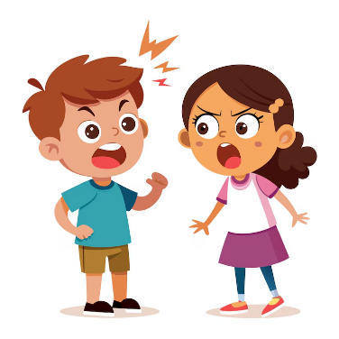
Правило пятое «Злые люди в Интернете»

Slide 10

Правило шесть «За помощью к взрослым с любой проблемой»

